Slide 1
Урок внеклассного чтения в 11 классе

Slide 2
«Все мы - одна ткань.
И в этом - мудрость жизни сокрыта…»

Slide 3
Самопожертвование всего себя в пользу всех есть... признак высочайшего развития личности...
Федор Мuхайлович Достоевский

Slide 4
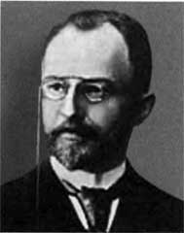
Вике́нтий Вике́нтьевич Вереса́ев (1867—1945)
Русский и советский писатель.
Романы
В тупике (1923)
Сестры (1933)
Повести
Без дороги (1894)
Поветрие (1897)
Два конца : Конец Андрея Ивановича (1899), Конец Александры Михайловны (1903)
Записки врача (1900)

Slide 5
Снег пушистым слоем все гуще покрывал ей голову, плечи и колени. Она сидела неподвижно, горько шевеля губами. Кляла судьбу, в которую не верила, винила бога, в которого полуверила. Не винила только себя, что всю жизнь отдала на выращивание эгоиста, приученного думать только о себе.

Slide 6
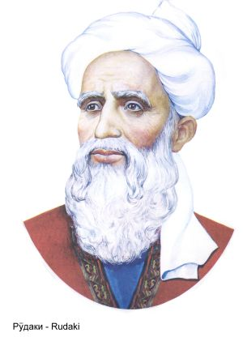
Абду Абдаллах Рудаки
«Прекрасно то деяние,
Когда с другим свое ты делишь достояние.»

Slide 7
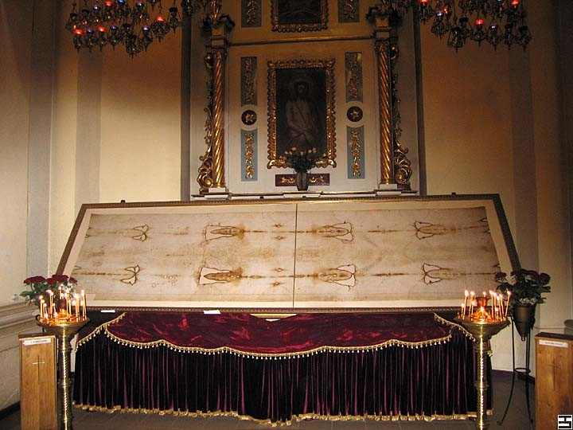

Slide 8
Снег пушистым слоем все гуще покрывал ей голову, плечи и колени. Она сидела неподвижно, горько шевеля губами. Кляла судьбу, в которую не верила, винила бога, в которого полуверила. Не винила только себя, что всю жизнь отдала на выращивание эгоиста, приученного думать только о себе.

Slide 9
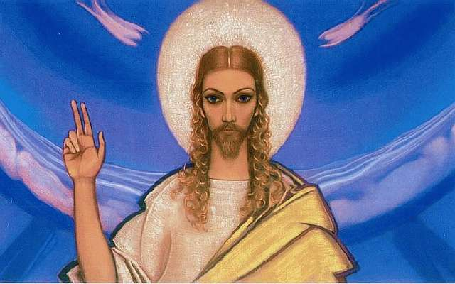

Slide 10
Текст - (от лат. textus - ткань, сплетение)

Slide 11
Самопожертвование всего себя в пользу всех есть... признак высочайшего развития личности...
Федор Мuхайлович Достоевский

Slide 12
Спасибо за урок!

